Slide 1
STATISTIKA PROIZVODNJE
EKONOMSKA STATISTIKA
Bojan Kresojević, asistent
bojan.kresojevic@ef.unibl.org

Slide 2
1. ZADATAK
Dati su podaci o kretanju indeksa proizvodnje u nekom preduzeću u periodu 2000-2005. godina:
Indeks proizvodnje za period 1993-2001 iznosio je 94. Izračunati indeks proizvodnje za period 1993-2010. godina, ako je indeks proizvodnje za period 2004-2010. godina iznosio 103!
Godina | 2000 | 2001 | 2002 | 2003 | 2004 | 2005
Lančani indeks | 101 | 104 | 99 | 98 | 102 | 105

Slide 3
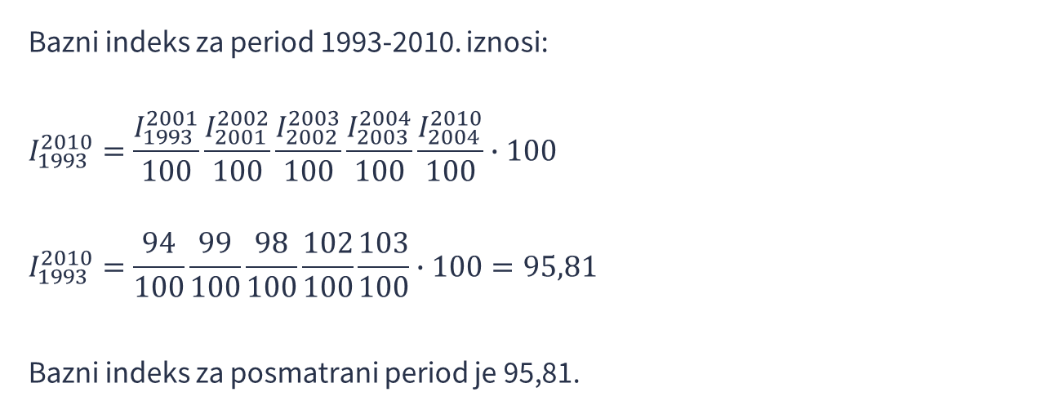
Bazni indeks za period 1993-2010. iznosi:
$$I_{1993}^{2010}=\frac{I_{1993}^{2001}}{100}\frac{I_{2001}^{2002}}{100}\frac{I_{2002}^{2003}}{100}\frac{I_{2003}^{2004}}{100}\frac{I_{2004}^{2010}}{100}∙100$$
$$I_{1993}^{2010}=\frac{94}{100}\frac{99}{100}\frac{98}{100}\frac{102}{100}\frac{103}{100}∙100=95,81$$
Bazni indeks za posmatrani period je 95,81.

Slide 4
2. ZADATAK
Dati su podaci o kretanju društvenog proizvoda i investicija u osnovna sredstva u periodu 1998-2004. godina:
Indeks BDP-a u periodu 2002-2005. godina iznosio je 104, a indeks investicija 95. Izračunati kapitalni koeficijent u 2005 godini, ako je isti u 1997. godini iznosio 1080!
Opis | Lančani indeksi
 | 1998 | 1999 | 2000 | 2001 | 2002
Investicije u OS | 100 | 99 | 98 | 97 | 99
BDP | 104 | 103 | 98 | 103 | 100

Slide 5
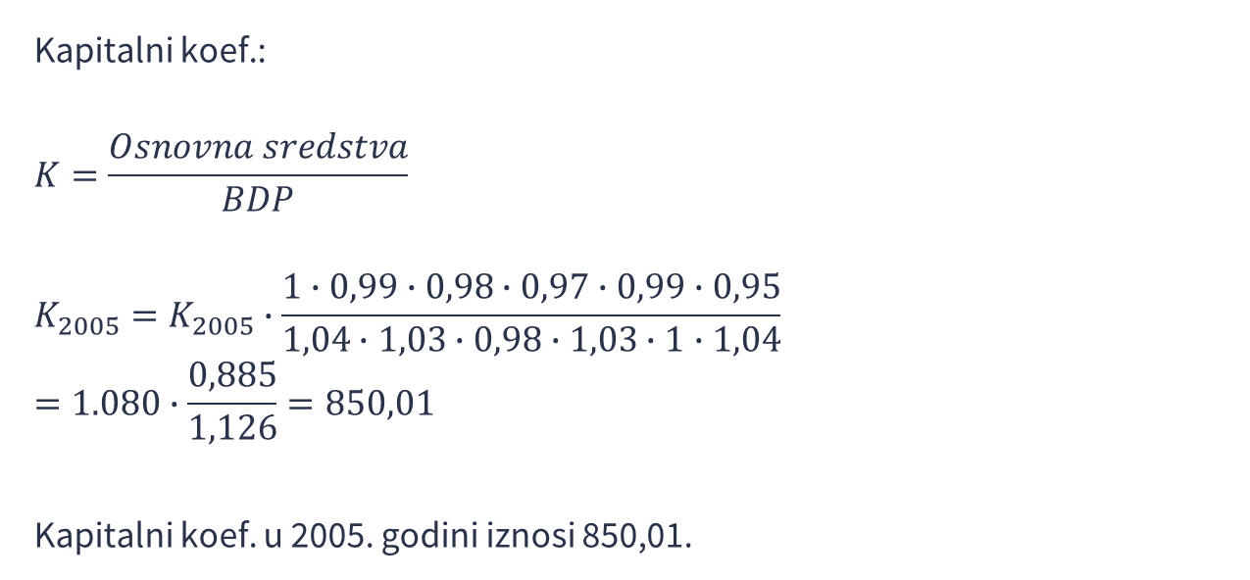
Kapitalni koef.:
$$K=\frac{Osnovna sredstva}{BDP}$$
$$K_{2005}=K_{2005}∙\frac{1∙0,99∙0,98∙0,97∙0,99∙0,95}{1,04∙1,03∙0,98∙1,03∙1∙1,04} \\ =1.080∙\frac{0,885}{1,126}=850,01$$
Kapitalni koef. u 2005. godini iznosi 850,01.

Slide 6
3. ZADATAK
Dati su podaci o kretanju bruto domaćeg proizvoda (BDP) i broja stanovnika u periodu 1998-2002. godina:
Izračunati BDP po glavi stanovnika u 2002 godini, ako je isti u 1997. godini iznosio 980 dolara po glavi stanovnika.
Opis | Lančani indeksi
 | 1998 | 1999 | 2000 | 2001 | 2002
BDP | 104 | 103 | 98 | 103 | 100
Stanovninštvo | 100 | 99 | 98 | 97 | 99

Slide 7
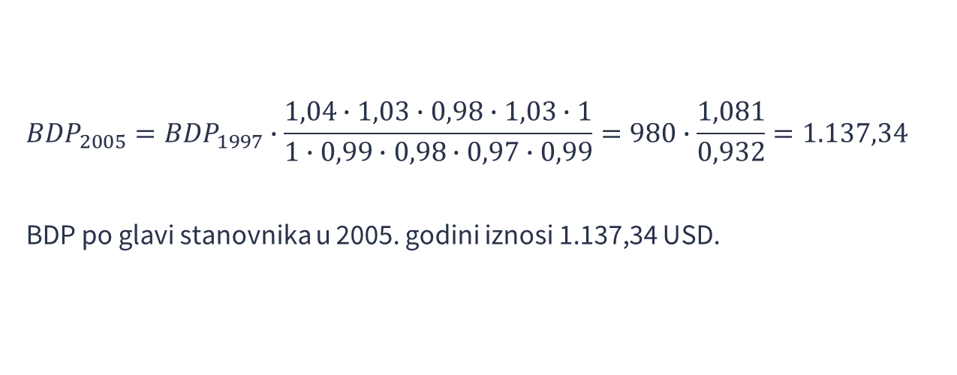
$${BDP}_{2005}={BDP}_{1997}∙\frac{1,04∙1,03∙0,98∙1,03∙1}{1∙0,99∙0,98∙0,97∙0,99}=980∙\frac{1,081}{0,932}=1.137,34$$
BDP po glavi stanovnika u 2005. godini iznosi 1.137,34 USD.

Slide 8
4. ZADATAK
Dati su podaci o društvenom proizvodu i aktivnim osnovnim sredstvima za jednu opštinu.
Izračunati marginalni kapitalni koeficijent za posmatrani period!
 | Investicije u osnovna sredstva (IOS) |  | Društveni proizvod (BDP)
Godina | 2001 | 2002 | 2001 | 2002
Iznos | 25.670 | 25.800 | 20.110 | 22.450

Slide 9
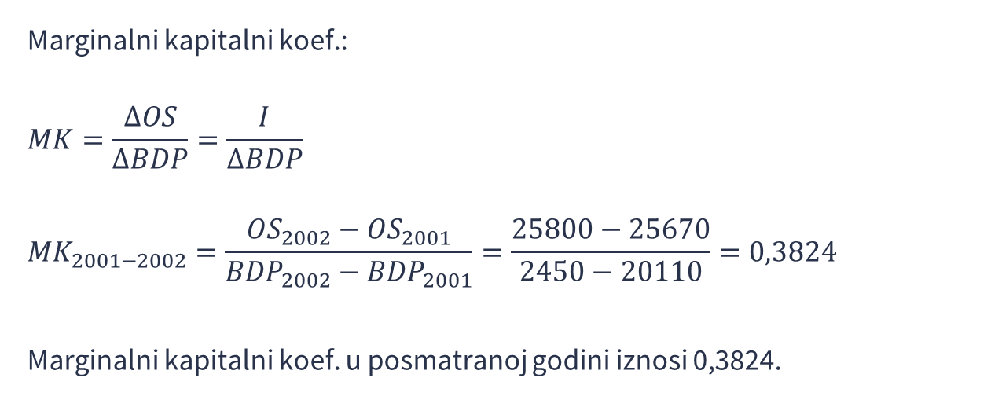
Marginalni kapitalni koef.:
$$MK=\frac{∆OS}{∆BDP}=\frac{I}{∆BDP}$$
$${MK}_{2001−2002}=\frac{{OS}_{2002}−{OS}_{2001}}{{BDP}_{2002}−{BDP}_{2001}}=\frac{25800−25670}{2450−20110}=0,3824$$
Marginalni kapitalni koef. u posmatranoj godini iznosi 0,3824.

Slide 10
5. ZADATAK
5. Dati su podaci o proizvodnji:
Odrediti grupni indeks fizičkog obima proizvodnje,
ako je vrijednost proizvodnje u baznom period kod proizvoda A veća nego kod proizvoda B za 15%, B manja od C za 20%;
ako je vrijednost proizvodnje u tekućem period kod proizvoda A manja nego kod proizvoda B za 10%, B veća od C za 5%.
Proizvod | Individualni indeksi (q1/qo)
A | 1,15
B | 1,2
C | 0,98

Slide 11
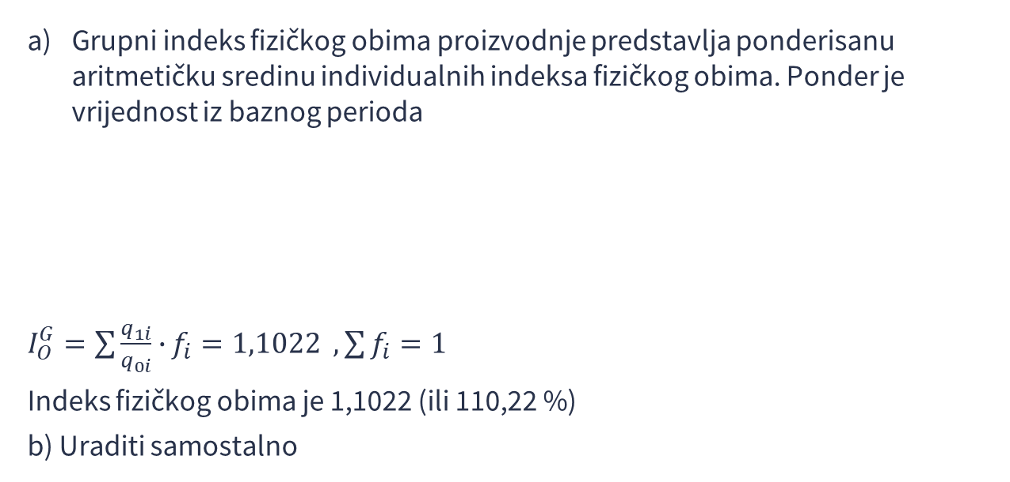
Grupni indeks fizičkog obima proizvodnje predstavlja ponderisanu aritmetičku sredinu individualnih indeksa fizičkog obima. Ponder je vrijednost iz baznog perioda
$I_{O}^{G}=\sum{\frac{q_{1i}}{q_{0i}}∙}f_{i}=1,1022$ $,\sum{f_{i}=1}$
Indeks fizičkog obima je 1,1022 (ili 110,22 %)
b) Uraditi samostalno
Proizv. | q1/qo | p0q0 | f (udio) | (q1/qo)*f
A | 1,15 | 1,15B=0,92C | 0,338 | 0,3890
B | 1,2 | 0,8C | 0,294 | 0,3529
C | 0,98 | C | 0,368 | 0,3603
 |  | 2,72C | 1,000 | 1,1022

Slide 12
Hvala na pažnji!

